Slide 1
Комнатные растения- наши друзья
1. Закрепить знания детей о комнатных растениях . 2. Учить сравнивать растения, находить сходство и различия во внешних признаках. 3. Дать представления о размножении комнатных растений; учить последовательности во время посадки. 4. Развивать интерес к развитию и росту растений.
2016 г
Воспитатели: Пивцайкина М.Б
Истигечева И.С

Slide 2
Немного истории
Комнатные растения появились в эпоху великих
географических открытий, когда из Азии, Америки и Африки
было вывезено множество новых экзотических цветов.
В России начало комнатного цветоводства принято
связывать с именем Петра Первого.
В дворянских семьях в основном выращивали пальмы, фикусы.
В бедных семьях были цветы попроще- герань, бальзамин, хлорофитум.

Slide 3
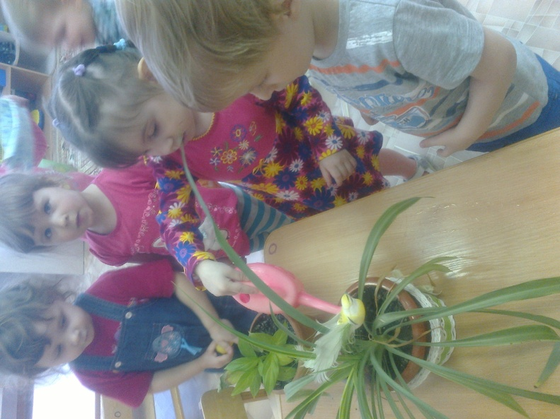
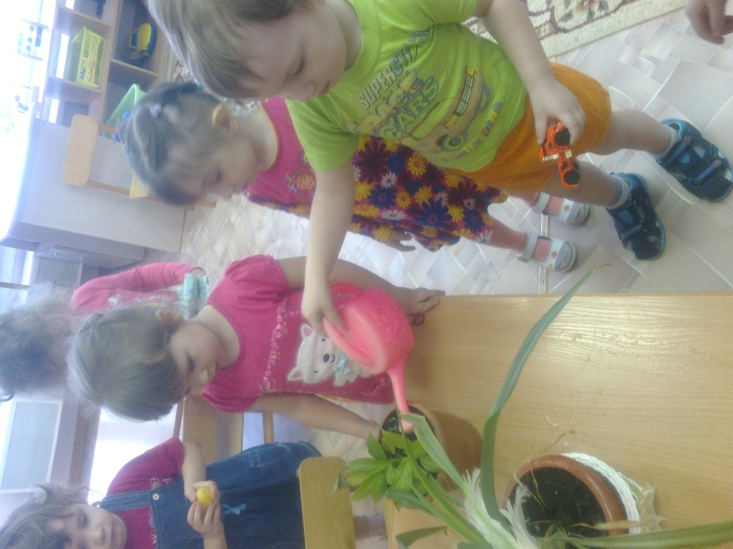
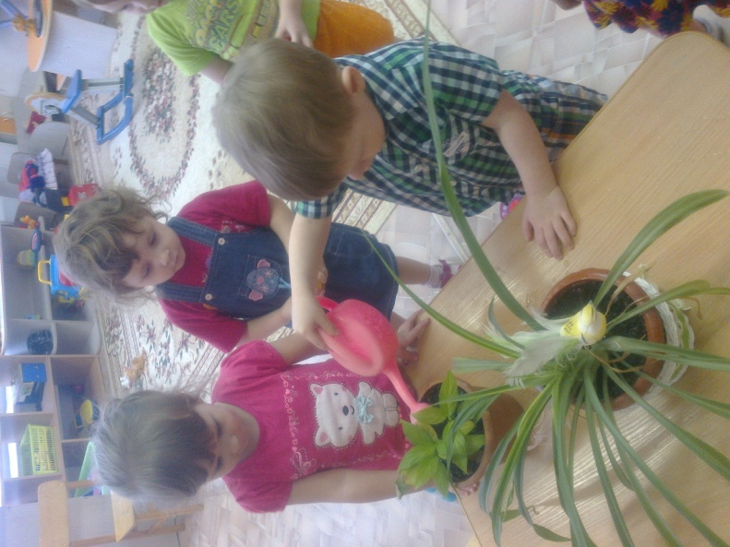
Беседы с детьми
1.Строение комнатного растения.
2.Что необходимо растению для роста.
3.Как ухаживать за комнатными растениями.

Slide 4
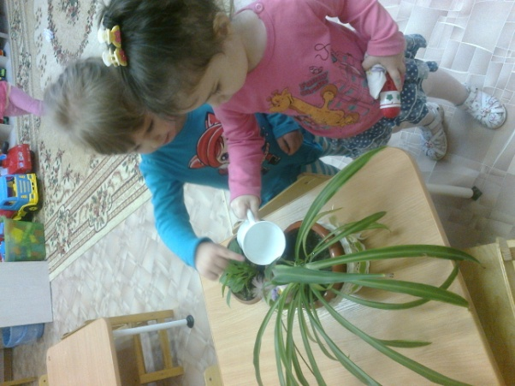
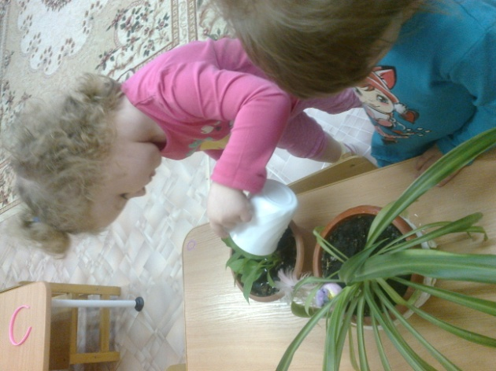
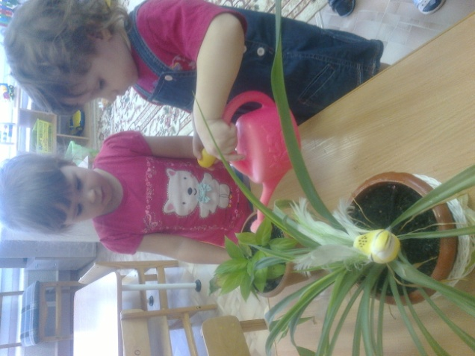
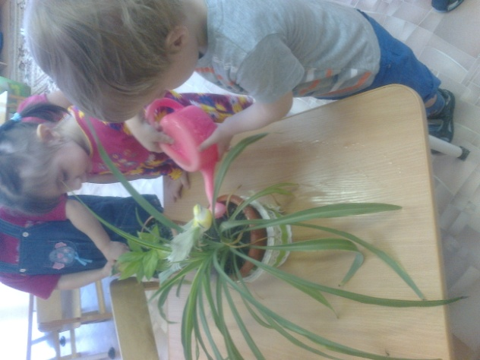
Аля леечку взяла все цветочки полила
Пусть попьют водички
Цветочки невелички.
Мягкой тряпочкой листочки
Протирала Анечка.
Пыль дышать мешает
Поры закрывает.

Slide 5
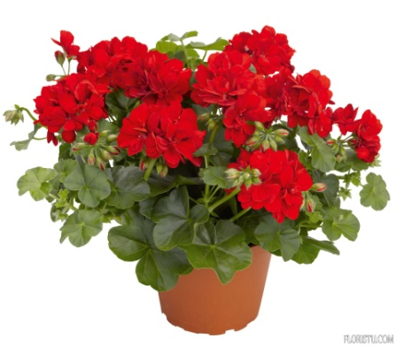
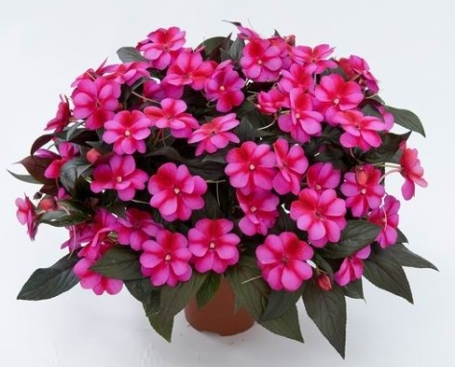
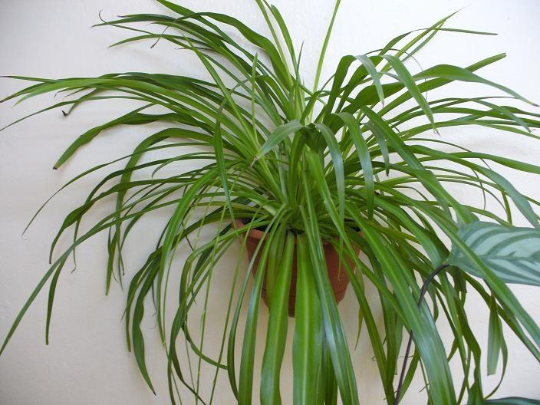
Очищают воздух,
Создают уют,
На окнах зеленеют,
И круглы год цветут.
ГЕРАНЬ
С горы на паутинках
Свисают паучки-
Зелёные пучки.
ХЛОРОФИТУМ
На окне зимой и летом Вечно зелен и красив. Ярко-красным цветом Горит нежно...
БАЛЬЗАМИН

